Slide 1

ALGORITMOS DE MACHINE LEARNING E IA EN LA DETECCIÓN DE PATRONES DE CIBERATAQUES
REVISTA MULTIDISCIPLINARIA PERSPECTIVAS INVESTIGATIVAS, VOL. 5 (2025)

Slide 2


¿QUE ES LA CIBERSEGURIDAD?
La ciberseguridad es el conjunto de técnicas, procesos y herramientas que se usan para proteger sistemas, redes, datos y dispositivos frente a ataques, accesos no autorizados, robo o daño de la información.

Slide 3

IMPORTANCIA
Hoy casi todo depende de internet: empresas, bancos, universidades y gobiernos, por lo que cualquier fallo de seguridad puede significar pérdida de dinero, fuga de datos o incluso parar operaciones completas. Por eso se buscan enfoques más inteligentes que los métodos tradicionales, y aquí es donde entra el uso de inteligencia artificial para apoyar la detección de ciberataques.

Slide 4

OBJETIVO
SVM (SUPPORT VECTOR MACHINE)
NB (NAIEV BAYES)

Slide 5
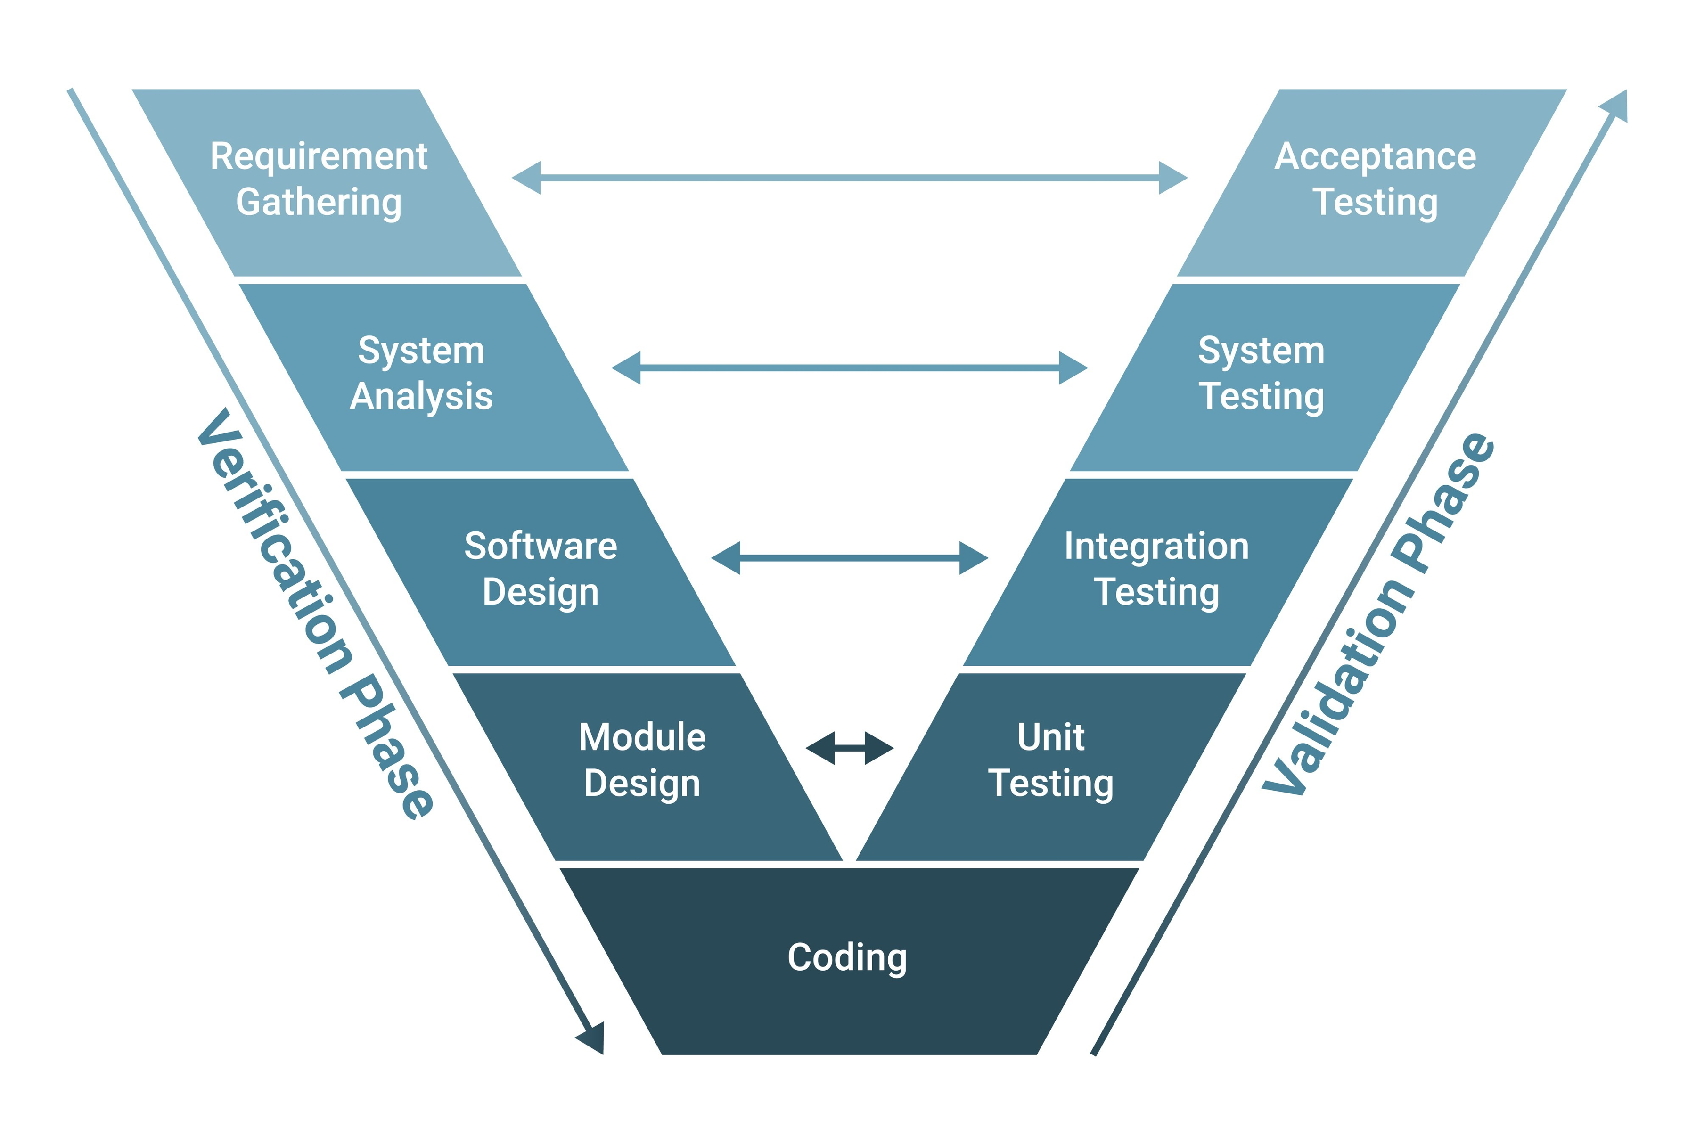
SALFORD & CO.
METOLOGIA
Seutiliza el método informático “ciclo en V”
Especificación de requisitos.
Diseño de alto nivel del sistema.
Implementación de los modelos.
Pruebas y validación experimental.
Tipo de estudio:
Validación experimental con datos reales de red.

Slide 6

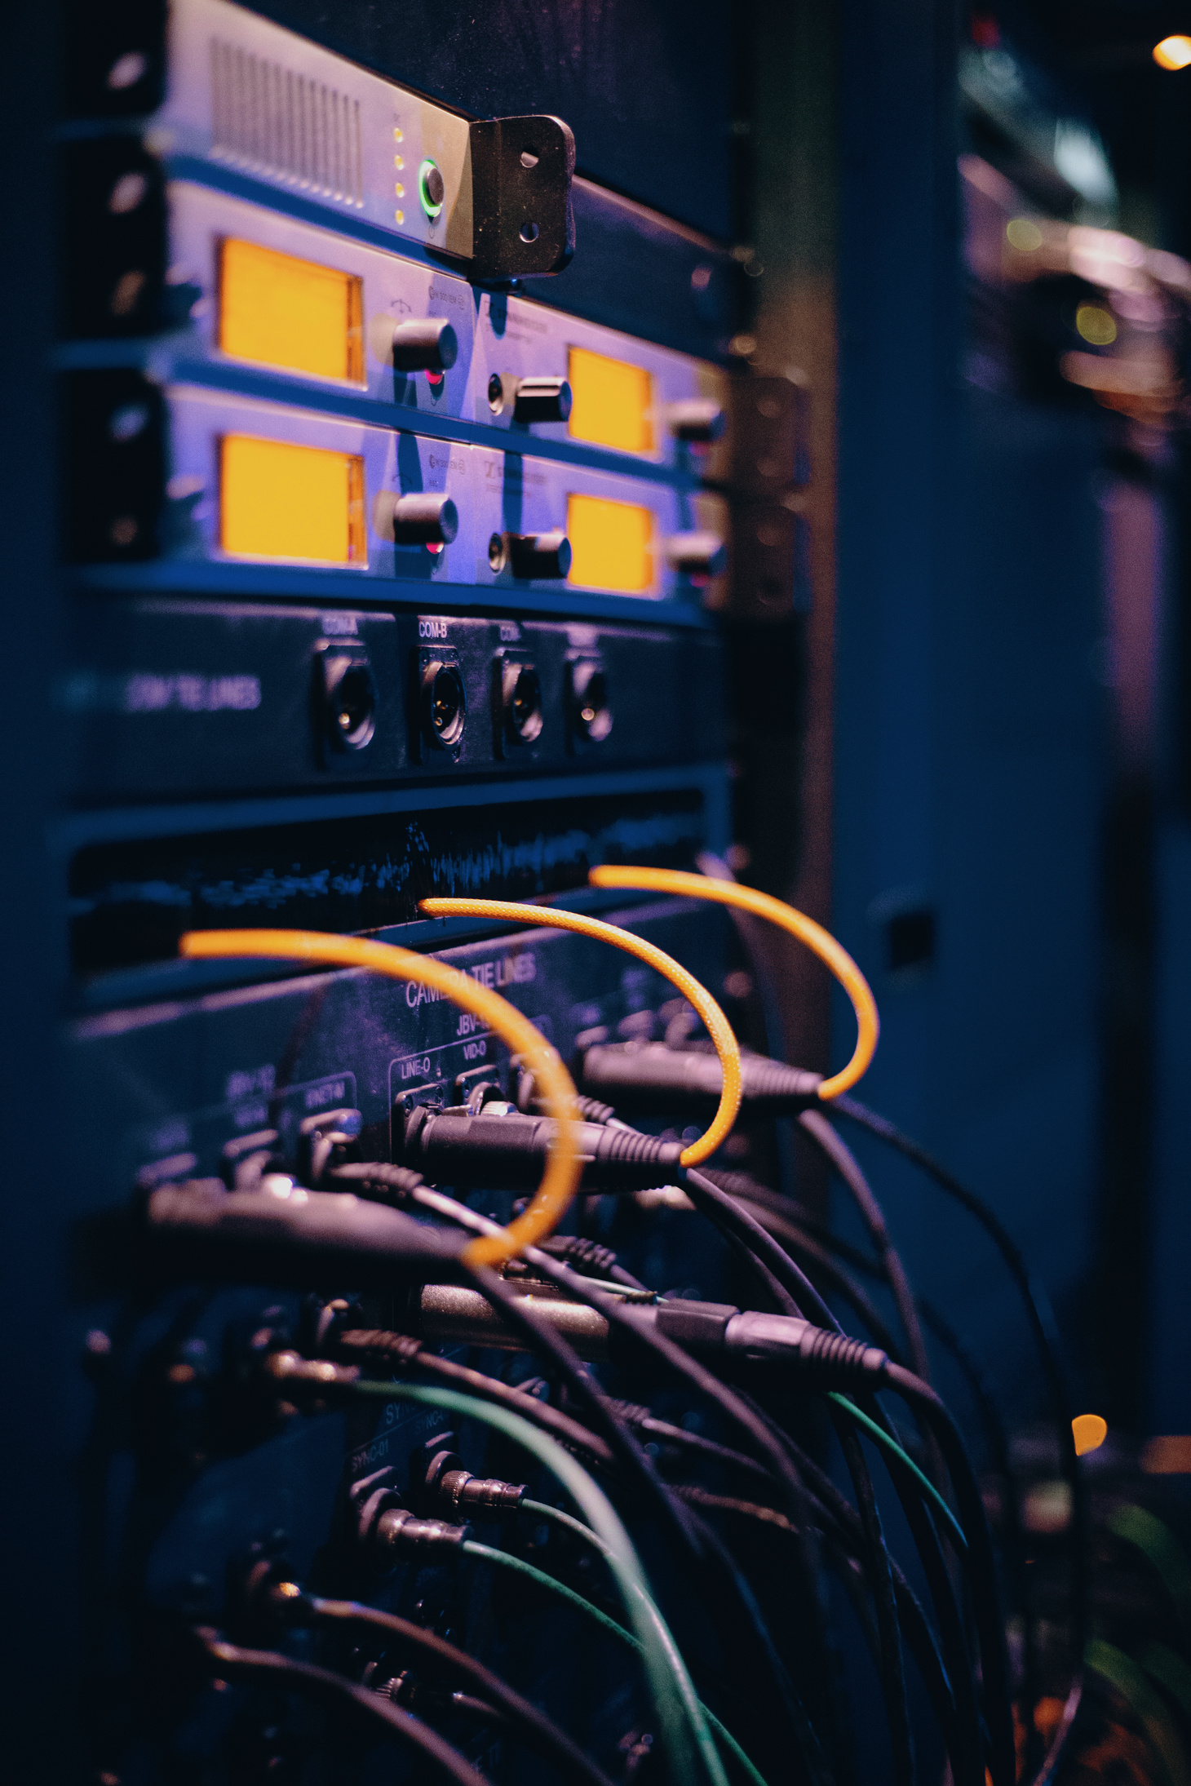
ARQUITECTURA
Infraestructura de red:
Routers, switches, firewalls, servidores.
Recolección de datos:
Captura de tráfico de red y logs de sistemas.
Preprocesamiento:
Limpieza de datos, eliminación de valores nulos y redundantes.
Selección / extracción de características (features).
Modelo de ML / IA:
Algoritmos que aprenden patrones de ataque.
Detección y respuesta:
Clasificación del tráfico (normal / malicioso).
Generación de alertas y posibles acciones de mitigación.

Slide 7



HERRAMIENTAS

Slide 8
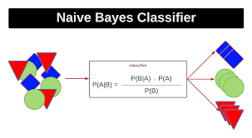
ALGORITMO NAIVE BAYES
Usa el Teorema de Bayes para calcular la probabilidad de que un registro sea:
“Ataque” o “Normal”, dado sus características .
Asume que las características son “independientes” entre sí.
Ventajas:
Muy rápido y ligero computacionalmente.
Fácil de entrenar con muchos registros de tráfico.
En el artículo:
Se usa para clasificar tráfico en normal / malicioso.
Se analiza su rendimiento mediante la matriz de confusión (aciertos y errores).

Slide 9
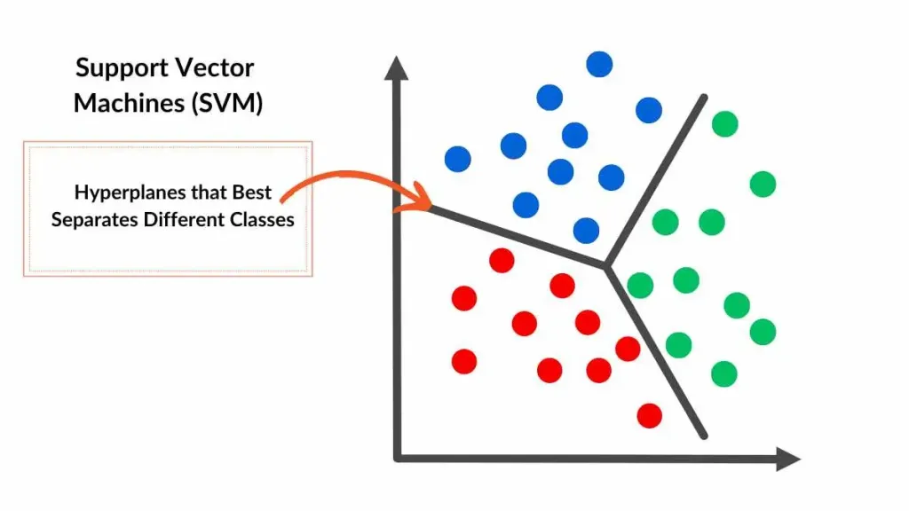
ALGORITMO SUPPORT VECTOR MACHINE (SVM)
SVM (Support Vector Machine) es un algoritmo de Machine Learning de clasificación supervisada.
Busca la mejor frontera (hiperplano) que separe dos clases, dejando el mayor margen posible entre los datos de cada clase.
Puede usar funciones kernel para manejar patrones no lineales y relaciones complejas entre variables.
Suele funcionar bien en problemas con muchas características, como tráfico de red, pero necesita buen ajuste para no clasificar todo como una sola clase.

Slide 10
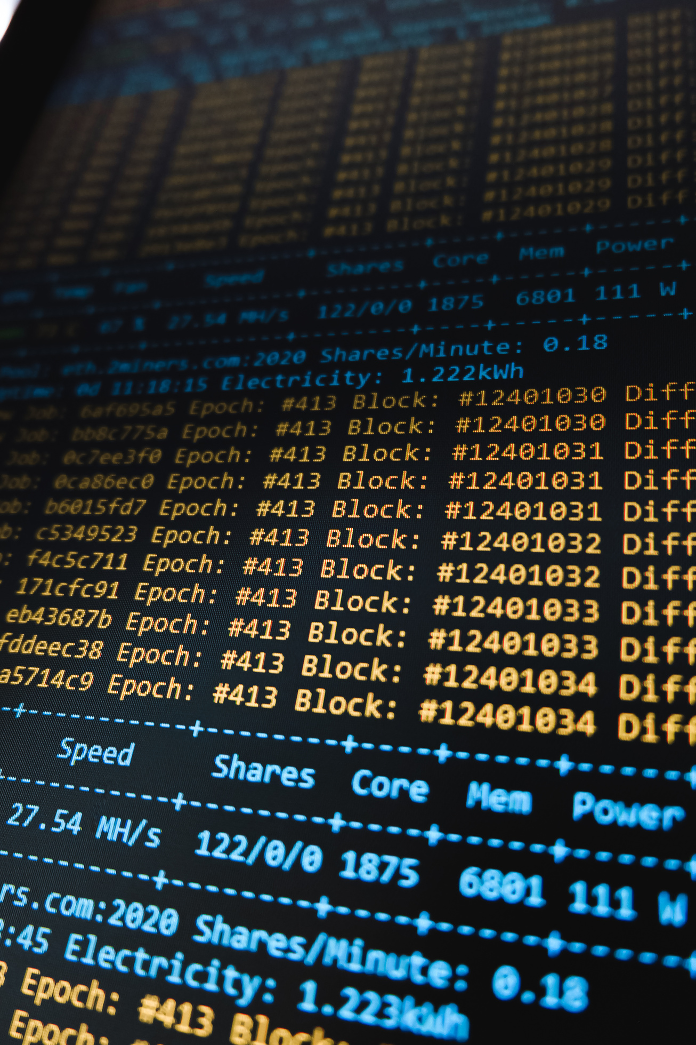

PREPARACIO Y ANALISIS DE DATOS
A partir del tráfico de red y logs:
Se construye un dataset con muchas columnas (duración, IP, puertos, protocolo, flags, etc.).
Pasos importantes:
Limpieza de valores nulos o inconsistentes.
Eliminación de datos redundantes.
Análisis exploratorio:
Gráficos de barras de valores nulos.
Mapas de calor de correlación entre variables.

Slide 11
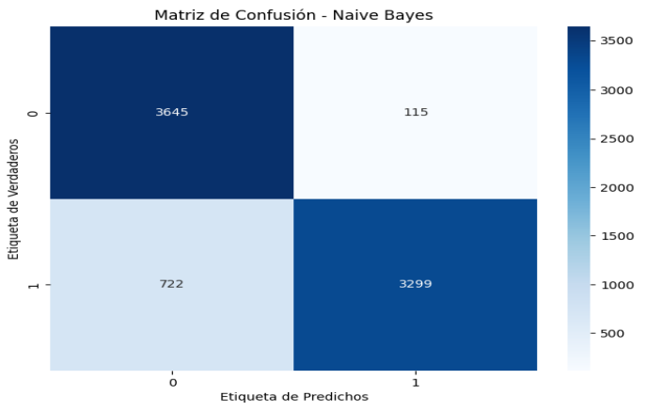
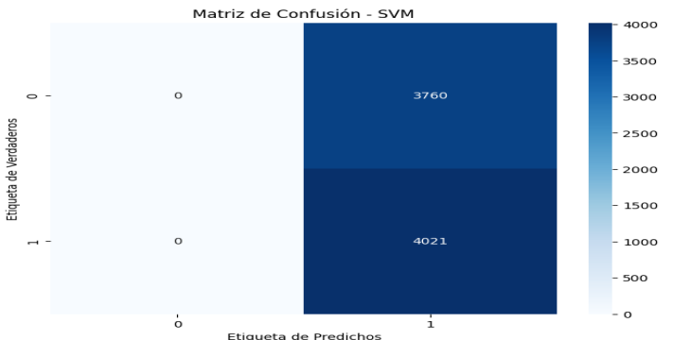
RESULTADOS COMPARATIVOS
NAIVE BAYES
SVM

Slide 12
CONCLUSIONES
El estudio confirma que los algoritmos de Machine Learning pueden apoyar la detección de ciberataques, pero también muestra que no basta con elegir un algoritmo “más avanzado”: es fundamental revisar sus resultados y calibrarlo bien. En los experimentos del artículo, Naive Bayes ofrece una clasificación razonablemente buena con bajo costo computacional, mientras que el modelo SVM probado queda mal balanceado y marca casi todo como malicioso, lo que generaría demasiadas falsas alarmas en un entorno real. La lección importante es que los modelos de IA deben evaluarse críticamente con métricas como la matriz de confusión antes de integrarlos en sistemas de seguridad.

